Slide 1
Admin bejelentkezés
Rein Nicolas, Pete András, Galambos Milán

Slide 2
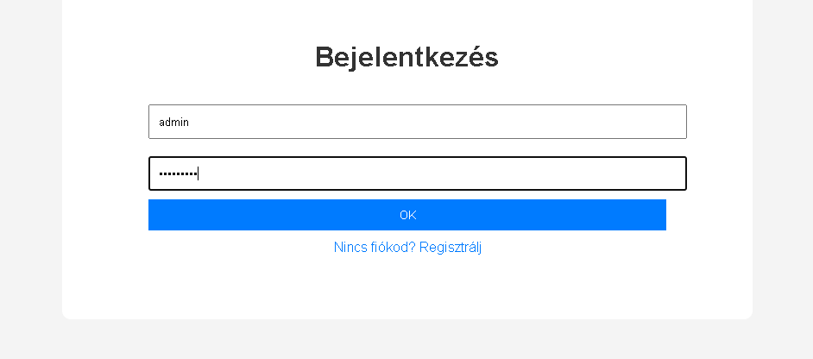

Slide 3
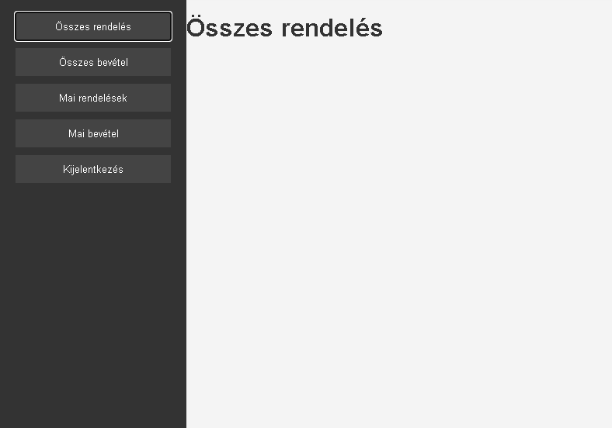

Slide 4
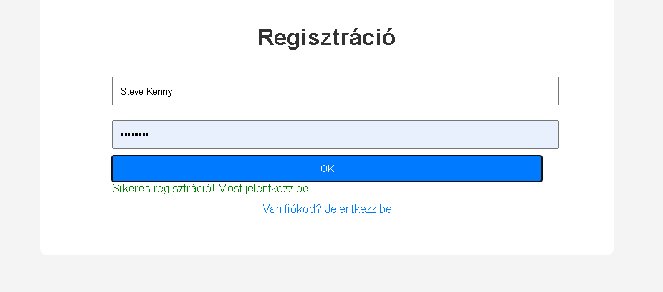

Slide 5
KÖSZÖNJÜK A FIGYELMET!

